Slide 1
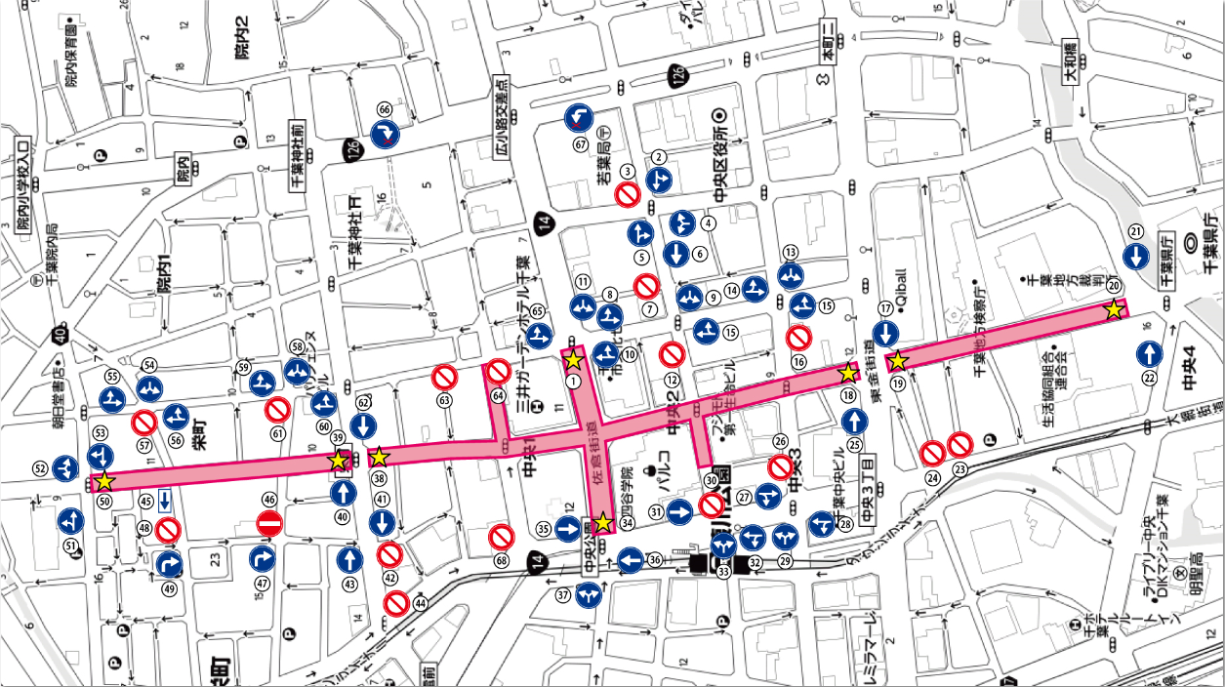
交通規制看板設置図
交通規制時間
11/26（土）
午後3時00分から
午後6時00分まで
きぼーる駐車場の
入庫が出来ません
※出庫は可能
交通規制時間は１５時～１８時
69
☆＝規制予告看板のほか、当日は交通規制標識（千葉中央警察署より借用）を設置する

